Slide 1

HISTÒRIA DEL CATALANISME
5. LA LLIGA REGIONALISTA I LA SOLIDARITAT CATALANA
MATERIALS D’HISTÒRIA D’ESPANYA I DE CATALUNYA

Slide 2

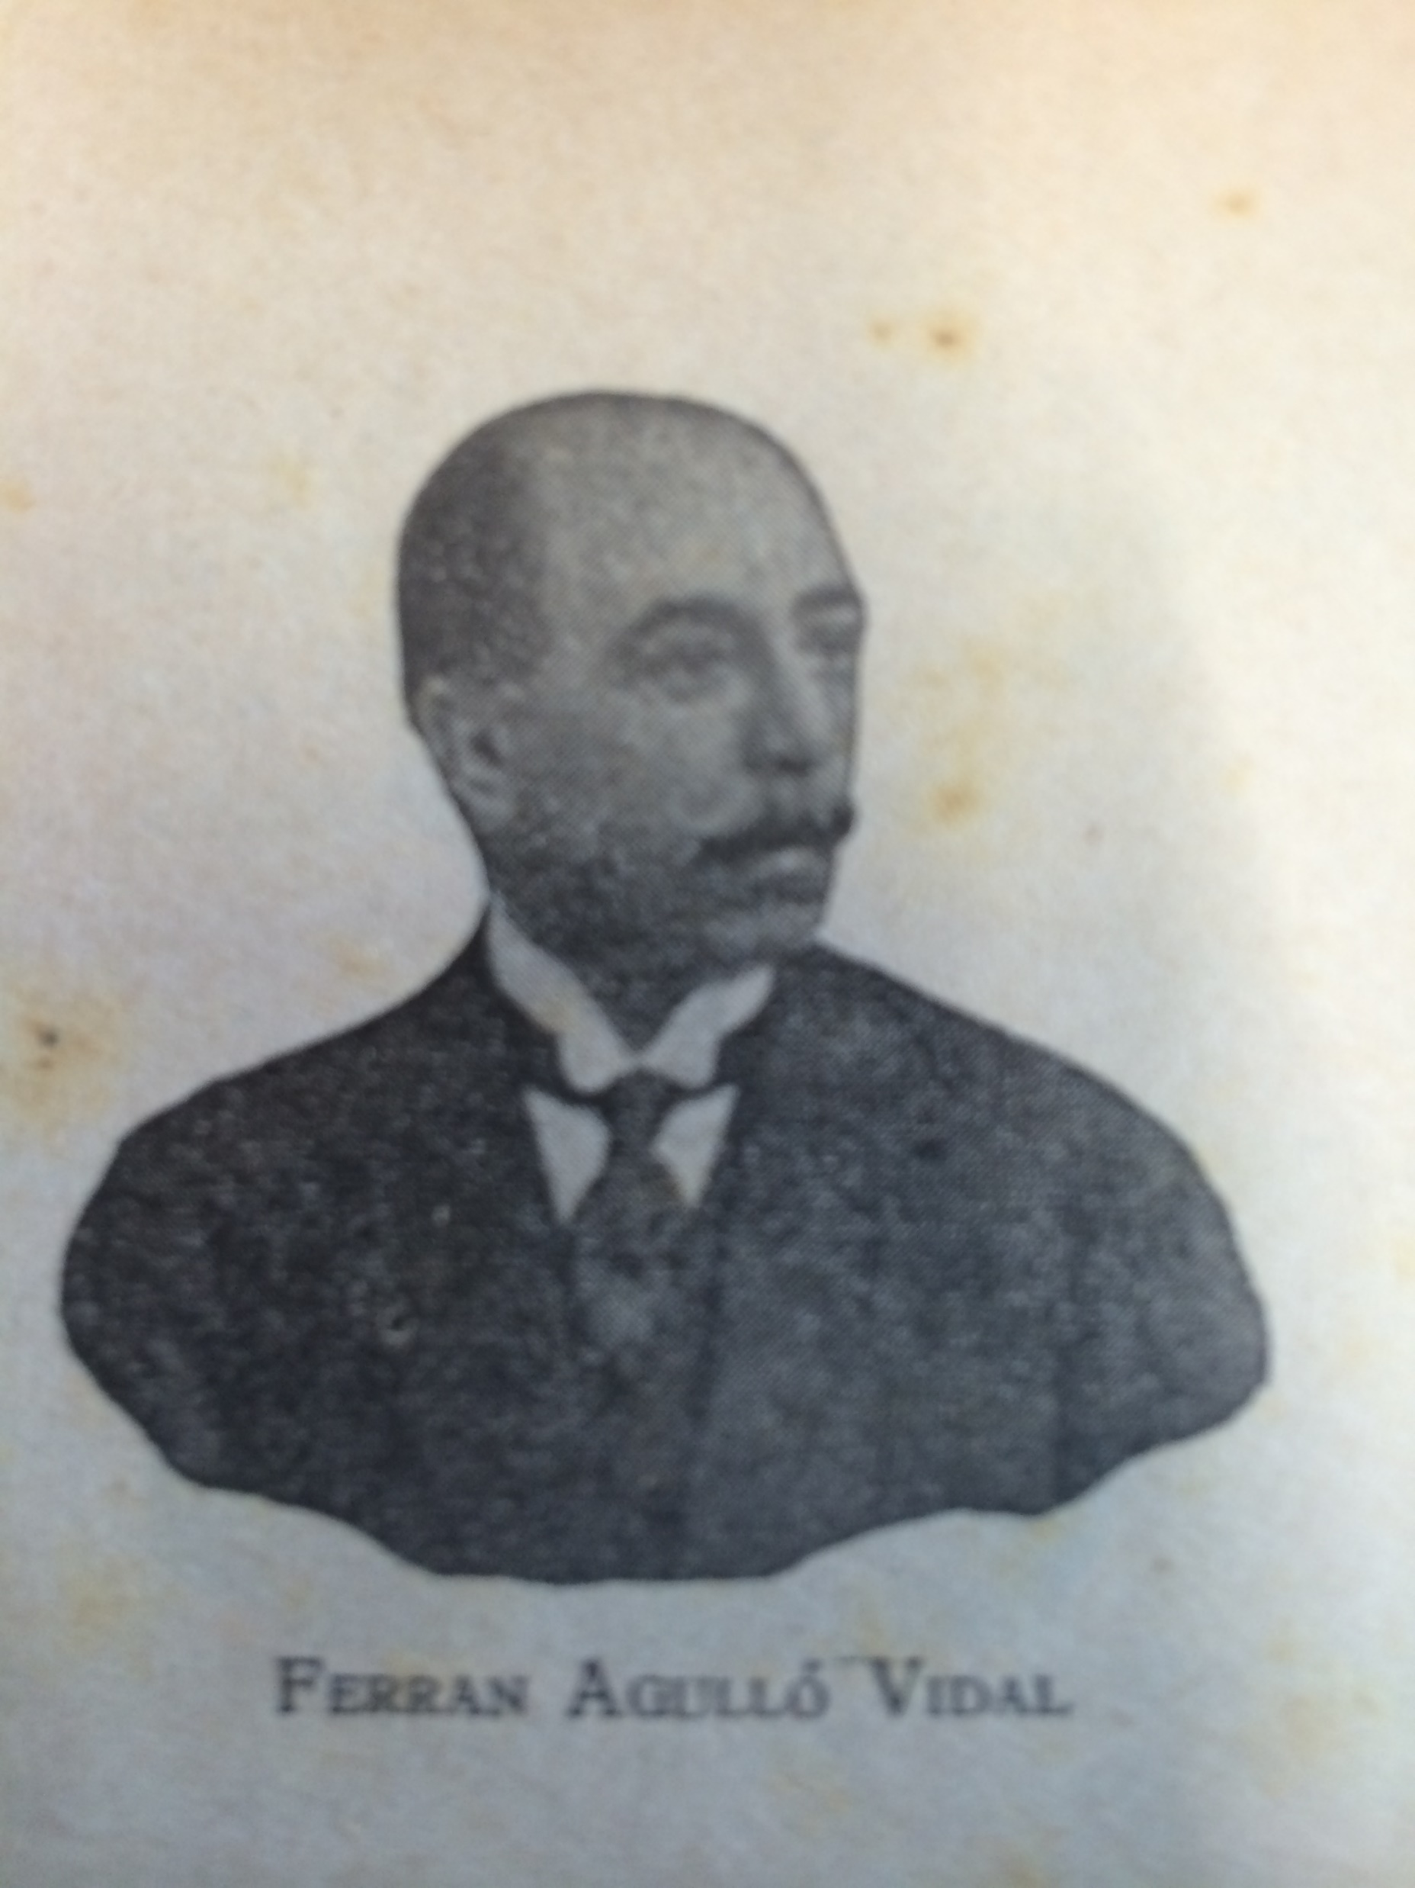
La fundació de la lliga regionalista
Aquesta unió es va veure consolidada pel triomf electoral de la candidatura dels 4 presidents al mes de maig.
El 25 d’abril de 1901 la UNIÓ REGIONALISTA i el CENTRE NACIONAL CATALÀ van decidir fusionar-se per crear un nou partit política: la LLIGA REGIONALISTA.
El primer Secretari de la Lliga Regionalista fou el gironí Ferran Agulló i Vidal, i com a primer President del partit fou escollit el Dr. Bartomeu Robert, l’exalcalde de Barcelona durant els fets del “tancament de caixes”.
A la fotografia, Ferran Agulló i Vidal (1863 – 1933).
El Dr. Robert va morir l’abril de 1902. El va succeir en la presidència del partit Albert Rusiñol i Prats.

Slide 3

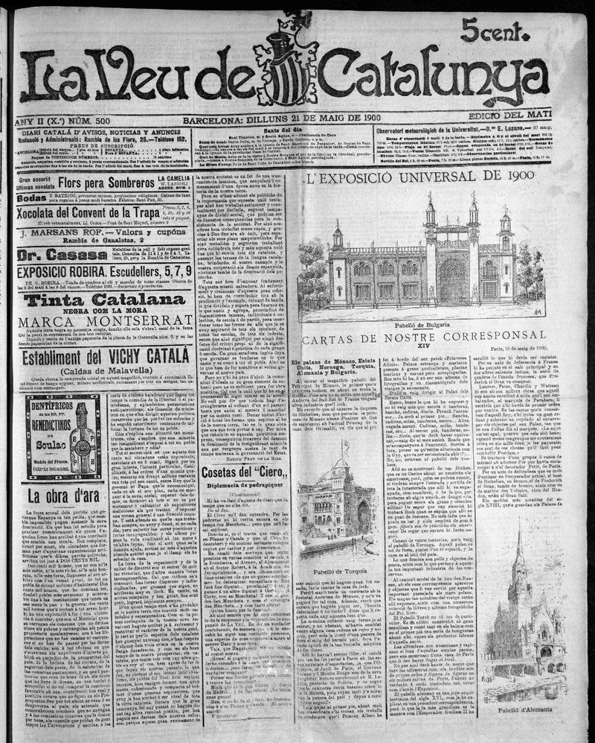
La veu de Catalunya
L’1 de gener de 1899 va aparèixer per primer cop el diari en català LA VEU DE CATALUNYA, fundat i dirigit per Enric Prat de la Riba, i que va estar als carrers fins al gener de 1937, en plena guerra civil.
Fou un dels diaris més llegits i més influents de Catalunya durant aquests anys.
La Veu de Catalunya fou el principal òrgan de difusió de la Lliga Regionalista, d’ideologia conservadora i catalanista. Fou un diari molt modern, amb seccions especialitzades, i un equip de periodistes, corresponsals i col·laboradors que li van donar molt de prestigi.

Slide 4
Les eleccions municipals de 1901
El novembre de 1901 es van convocar eleccions municipals i la Lliga Regionalista va presentar candidatures pròpies a l’Ajuntament de Barcelona i a molts altres municipis catalans.
També hi van presentar candidatura els republicans, davant els candidats dels partits dinàstics.
RESULTATS DE LES ELECCIONS MUNICIPALS A BARCELONA EL 1901
Era la primera vegada que el Partido Conservador i el Partido Liberal no tenien l’hegemonia política a Catalunya, i es veien relegats a una posició marginal.
LLIGA REGIONALISTA – 11 regidors (va guanyar en vots)
REPUBLICANS – 11 regidors
PARTITS DINÀSTICS – 4 regidors
A partir de 1901, el debat polític a Catalunya es mantindria, i fins a la Segona República, entre aquestes dues forces: els catalanistes de la LLIGA REGIONALISTA // els REPUBLICANS

Slide 5
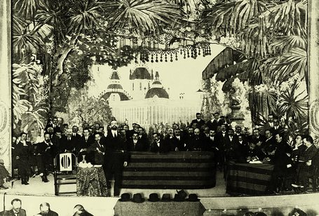
L’hegemonia POLÍTICA de la lliga
La Lliga Regionalista es va consolidar com la gran força política del catalanisme burgès i conservador del primer terç del segle XX.
La Lliga va dominar l’escena política catalana fins a l’època de la dictadura de Primo de Rivera (1923 – 1930) i l’arribada de la II República (1931).
Les seves bases foren sobretot les classes benestants de la mitjana i petita burgesia catalana: industrials, comerciants, empresaris, professional liberals urbans ...
La Lliga també va tenir una forta implantació en l’àmbit rural, amb un important arrelament entre els grans i mitjans propietaris de terres de les comarques interiors de Catalunya.
Un míting de la Lliga a Tarragona.

Slide 6
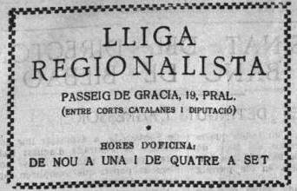
La lliga, un partit polític “modern”
Es considera a la Lliga com el primer partit polític “modern” d’Espanya, dotat d’una estructura i d’una organització que la convertien en una força dinàmica i eficaç.
El partit disposava d’un sistema d’afiliació i de representació interna, de fonaments estatutaris, d’una organització electoral i de casals del partit a tot el territori català.
Una organització eficient
Afiliats i Estatuts
Els líders més carismàtics i coneguts de la Lliga Regionalista foren Francesc Cambó, Enric Prat de la Riba, Joan Ventosa i Ramon d’Abadal. Cambó i Ventosa van arribar a ser ministres en diferents Governs del regnat d’Alfons XIII, i Enric Prat de la Riba va ser president de la Mancomunitat de Catalunya.

Slide 7
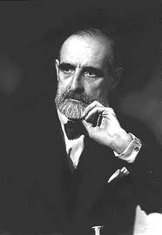
El projecte polític de la lliga
El projecte polític de la Lliga es basà en la reivindicació autonomista, la denúncia contra la corrupció política del Govern i en favor del reformisme polític i modernització de l’Estat.
La Lliga també va posar en el centre del seu projecte la defensa dels interessos econòmics de les classes benestants de la burgesia i del proteccionisme.
També fou una ferma defensora de l’ordre públic, davant la inquietant activitat del moviment obrer a Catalunya i l’expansió de l’internacionalisme anarquista entre el proletariat català.
La lliga va manifestar des del primer moment una clara voluntat d’intervenció en la política espanyola i d’influència i cooperació envers la governabilitat de l’Estat.
Francesc Cambó i Batlle
(1876 – 1947)

Slide 8
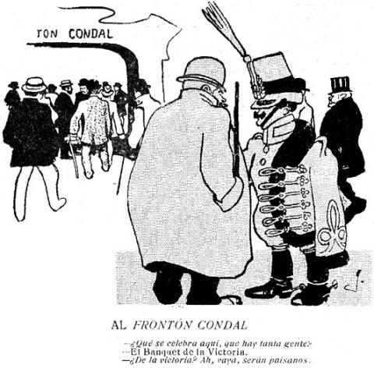
Els incidents del “cu-cut!”
L’acudit era obra del caricaturista Joan Garcia Junceda
Es van produir la nit del 25 de novembre de 1905, quan un grup d’oficials de l’Exèrcit destinats a Barcelona van assaltar i incendiar la seu del setmanari satíric Cu-Cut! i altres locals com el de La Veu de Catalunya, per l’ofensa per la publicació d’un acudit que ironitzava sobre la incapacitat dels militars espanyols d’obtenir “victòries” ...

Slide 9
LA “LEY DE JURISDICCIONES” de 1906
A les exigències expressades des de Catalunya que el Govern castigués als culpables dels assalts, li van seguir una campanya de recolzament als militars fins i tot pel propi Alfonso XIII. La publicació del Cu-Cut! fou suspesa per decret governamental.
Noticia de "ABC" del 26 de marzo de 1906.
El mes de març de 1906, el Govern liberal presidit per Segismundo Moret va aconseguir l’aprovació a les Corts de la Ley de Jurisdicciones, que castigava amb l’aplicació del codi militar les ofenses contra l’Exèrcit.
Això fou entès als cercles catalanistes com una provocació i va portar a una gran campanya contra aquesta Llei a Catalunya.
Editorial de "La Veu de Catalunya",
del 24 de marzo de 1906

Slide 10
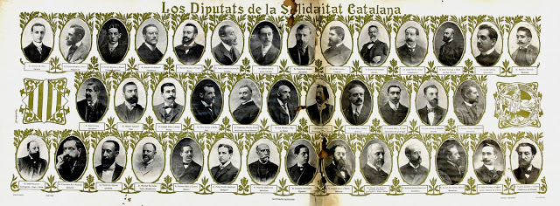
LA SOLIDARITAT CATALANA
En el context de la campanya a Catalunya contra la Ley de Jurisdicciones, la Lliga Regionalista va aconseguir liderar una gran coalició de partits i formacions catalanistes, des de l’esquerra republicana fins als carlins, que es va anomenar SOLIDARITAT CATALANA.
La SOLIDARITAT CATALANA va aconseguir 41 dels 44 escons que li tocaven a les circumscripcions catalanes a les eleccions generals de 1907, i també va obtenir el control de nombrosos Ajuntaments catalans, entre ells l’Ajuntament de Barcelona.
Enric Prat de la Riba, membre de la Lliga Regionalista i en nom de la Solidaritat Catalana, va ocupar el càrrec de President de la Diputació de Barcelona (1907 – 1917).

